Slide 1
Т у р н и р
з н а т о к о в
р у с с к о г о
я з ы к а

Slide 3
I тур
«Представление
команд»

Slide 5
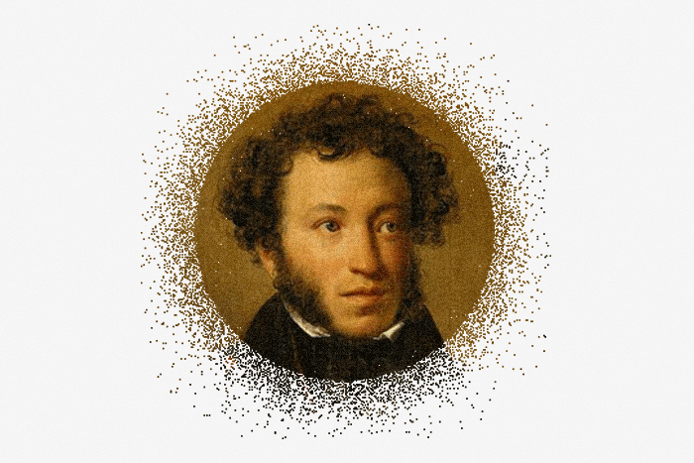
Л у к о м о р ь е

Slide 6
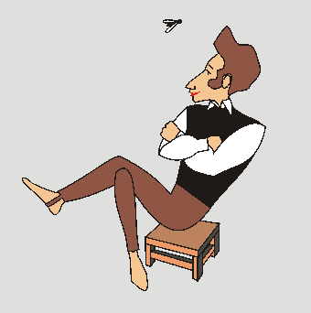
1. Я помню чудное …
2. … дней моих суровых
3. Выпьем с горя, где же …?
4. В крови горит … желанья
5. Прощай, свободная …
6. … дряхлая моя
7. Промчались заточенья …
8. Как ныне сбирается вещий …
9. Вскормлённый в неволе … молодой
10. …пленительного счастья
11. Мой …, отчизне посвятим
12. Я … себе воздвиг нерукотворный
13. Что ты ржёшь, мой … ретивый?
14. Пора, …, проснись!
15. Как … чистой красоты
16. Мы вольные …
17. В багрец и … одетые леса
18. … мглою небо кроет

Slide 7
III тур
«Закончите
пословицу»

Slide 8
Лучше синица в руке,
чем журавль в небе.
Маленькое дело лучше
большого безделья
Семь раз отмерь,
один – отрежь
Один в поле
не воин
Как аукнется,
так и откликнется
Друзья познаются
в беде
Терпенье и труд
все перетрут.
Куй железо
пока горячо

Slide 9
IV тур
«Подобрать рифму к словам»

Slide 10
I команда
пара
лук
халат
балка
игра
карта
II команда
соль
волк
голос
ручка
врач
точка

Slide 11
V тур
«Шерлок Холмс»

Slide 12
1. Черноглазая, с большим ртом, некрасивая, но живая девочка, с своими детскими открытыми плечиками, выскочившими из корсажа от быстрого бега, с своими сбившимися назад черными кудрями, тоненькими оголенными руками и маленькими ножками в кружевных панталончиках и открытых башмачках, была в том милом возрасте, когда девочка уже не ребенок, а ребенок еще не девушка...
2. Худые, нервные пальцы, очень бледный, с нежным девичьим лицом, с голубыми глазами и упрямым детским подбородком с ямочкой посредине; лет ему должно быть, было около 30, 35.

Slide 13
3. …была женою очень крупного специалиста, к тому же сделавшего важнейшее открытие государственного значения...
4. Острижен по последней моде, как денди лондонский одет.
5. Прямо из зеркала трюмо вышел маленький, но необыкновенно широкоплечий, в котелке на голове и с торчащим изо рта клыком, безобразящим и без того невиданно мерзкую физиономию. И при этом ещё огненно-рыжий...
6. Он был до того худо одет, что иной, даже и привычный человек, посовестился бы днем выходить в таких лохмотьях на улицу.

Slide 14
VI тур
«Загадки»

Slide 15
1. Сколько отверстий в голове?
2. У семи братьев по одной сестрице. Много ли сестер?
3. Шли рядом: сын с отцом да дед с внуком. Сколько их?
4. Шесть ног, 2 головы, 1 хвост – что это?
5. Что принадлежит только тебе, а используется чаще другими?
6. Точка с хвостиком.
7. Ложь с намеком.
8. Кто говорит на всех языках.
9. На какой вопрос невозможно ответить «да»?
10. На какого героя покушались трижды, на четвертый раз он погиб?
11. Что можно приготовить, но нельзя есть?
12. У кого шапка без головы, нога без сапога?
13. Два брата, четыре ушка.

Slide 16
VI тур
«Фразеология»

Slide 17
Назовите русские фразеологизмы, которые синонимичны европейским.
Английский: это еще все в воздухе,
французский: это еще не в кармане,
немецкий: это пока написано на звездах.
Английский: похожи как две горошины в стручке,
немецкий: похожи как одно яйцо на другое .
Французский: жить как петух в тесте,
английский: жить в клевере,
немецкий: жить как червячок в сале .

Slide 18
VII тур «Афоризмы»

Slide 19
Продолжите афоризмы:
1. Люди перестают мыслить, когда …
2. Ты навсегда в ответе за тех, …
3. Лучше оправдать 10 виновных, нежели …
4. Никогда не беспокой другого тем, …
перестают читать
кого приручили
обвинить одного
невиновного
что может
сделать сам

Slide 20
VIII тур
«Числительные»

Slide 21
Вспомните названия литературных произведений, песен, в состав которых входят числительные.

Slide 22
IX тур
«Знаем ли мы алфавит?»

Slide 23
X тур
«Словарный футбол»

Slide 24
- Внештатный сотрудник, работающий без заключения договора.
- Человек, ведущий сетевой журнал или дневник событий.
- Форма времяпрепровождения в виде посещения магазинов.
- Автопортрет, снимок самого себя на фотокамеру.
- Мобильный телефон, дополненный функциональностью карманного персонального компьютера.
Криптовалюта, цифровая валюта, электронная валюта, виртуальная валюта.
- Ажиотаж, шумиха в медиа, в СМИ, в Интернете или где-то еще вокруг какого-либо события или какой-либо личности, гаджета, игры…
- Информационная мистификация или намеренное распространение дезинформации в социальных медиа и традиционных СМИ.

Slide 25
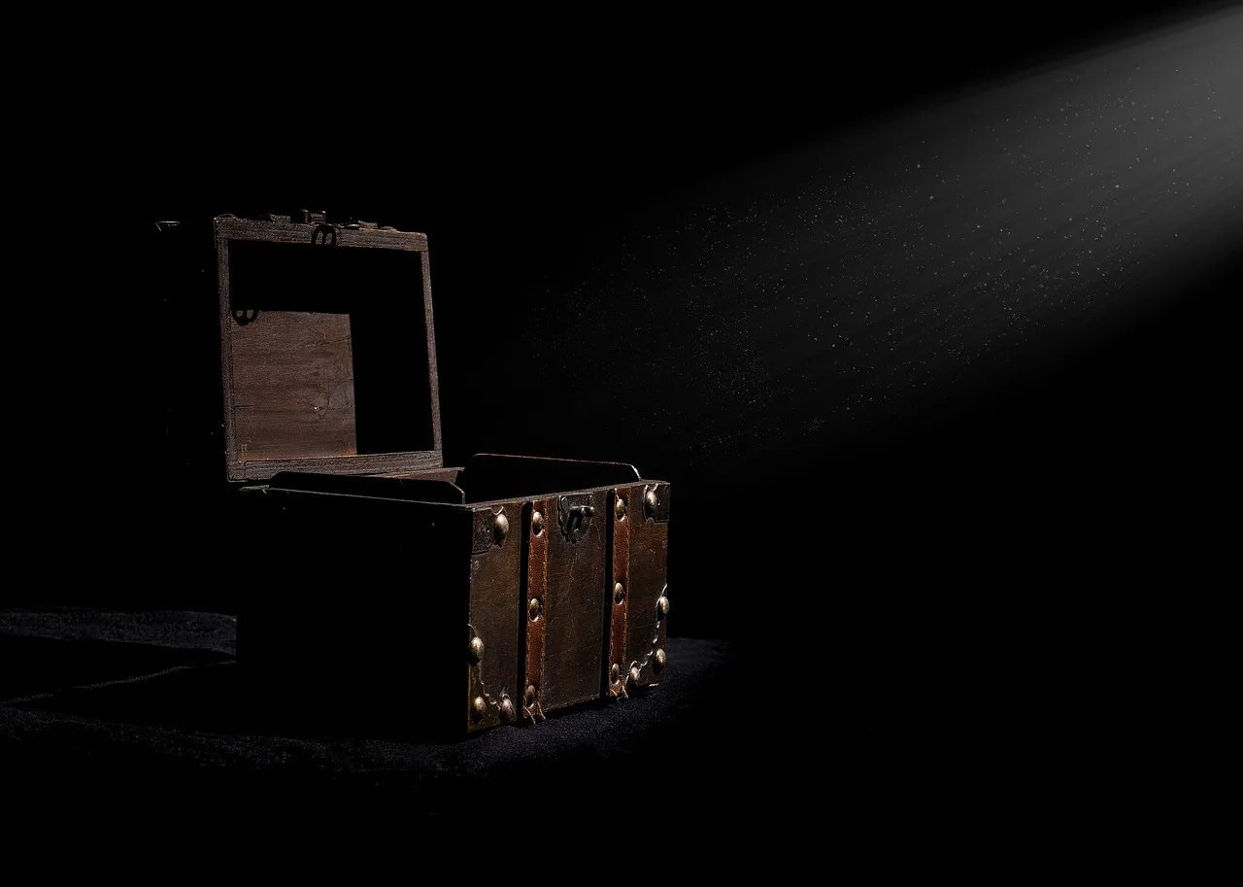
X I тур
«Черный ящик»

Slide 26
- Её можно толочь в ступе и носить в решете. Можно прятать в ней концы и водить по ней вилами. Она бывает мёртвая, живая и на киселе. А если вы не хотите отвечать на мой вопрос, то её можно в рот набрать. Но в ваших же интересах на него ответить. Что это?
- Она обладает странной способностью воспламеняться на том, кто участвует в краже. Её можно снимать, ломать, хватать в охапку, ими можно даже закидать! Без неё никак не обойтись в обычной жизни, учитывая особенности нашего климата. А у сказочных героев она часто бывает невидимая. И что же это за необходимый предмет?
- Он может оказать услугу, а может наступить на ухо. А в целом на него похож один из персонажей бессмертной поэмы Н.В.Гоголя. Кто это?
- Оно бывает пятым у телеги, вопреки всякому здравому смыслу. И что самое удивительное, некоторые любят вставлять в него палки. На нём даже можно жить, а можно в нём вертеться. Но особенно его почему-то любят белки. Оно бывает причастно к ногам и груди. Что это?

Slide 27
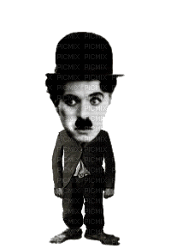
X II тур
«Чарли Чаплин»

Slide 28
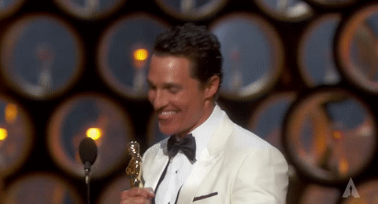
Награждение победителей

